Slide 1
NOVI VEK
IN
SODOBNOST

Slide 2
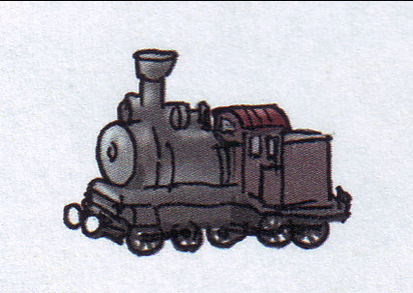
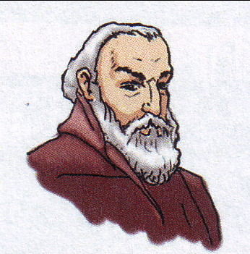
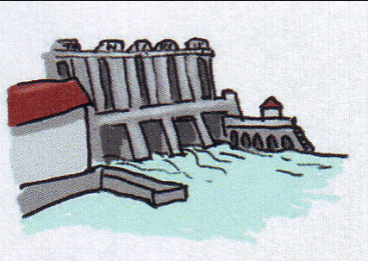
ČASOVNI TRAK
1492
Krištof Kolumb
odkrije Ameriko
1918
Konec 1. svetovne vojne
SREDNJI VEK
NOVI VEK
SODOBNOST
1775 James Watt izumi parni stroj
2013
Današnji čas
1400
1500
1600
1700
1800
1900
2000
1550 Primož Trubar
Izda prvi dve slovenski tiskani knjigi
1878 Nikola Tesla izumi izmenični tok
1970 prihod prvih računalnikov
Človeštvo je v novem veku doživelo veliko sprememb. To je obdobje po odkritju Amerike, torej zadnjih 500 let.

Slide 3
POMEMBNI TEHNOLOŠKI DOSEŽKI NOVEGA VEKA
1. TISKANJE KNJIG
- hitro širjenje pismenosti in znanja
2. PARNI STROJ
- hiter industrijski razvoj
- parna lokomotiva in železniški promet
- parniki in ladijski promet
3. ELEKTRIKA
- razsvetljava in ogrevanje
- pogon strojev
4. MOTOR Z NOTRANJIM IZGOREVANJEM
- avtomobili, letalo, ladje

Slide 4
POMEMBNI TEHNOLOŠKI DOSEŽKI SODOBNOSTI
1. JEDERSKA ENERGIJA
- proizvodnja elektrike
2. ELEKTRONIKA
- radio
- televizija
- računalnik
mobilni telefoni
medicina
3. SPLET
- novice
- elektronska pošta
- informacije
- razne storitve

